Slide 1
REACT
Seminarski Rad
Mijo Jurić-Pešić
Roko Jaman
Marko Jokić

Slide 2
Sadržaj prezentacije
Što je React?
Uvod u React
Što ga čini boljim
Glavne značajke
Nedostatci
Zaključak

Slide 3

ŠTO JE REACT?
React je JavaScript biblioteka otvorenog kôda koju je razvio Facebook 2013. godine pod vodstvom Jordan Walkea da riješi probleme kod izrade korisničkih sučelja
Facebookov tim je uvidio da sučelja postaju sve kompleksnija, a samim time i teže održiva i manje responzivna krajnjem korisniku.

Slide 4

React je nastao kao odgovor na sve ove probleme, koristeći komponentni pristup, JSX (JavaScript i XML), virtualni DOM (Document Object Model) i brojna druga rješenja, React postaje rješenje za korisnička sučelja.
Jordan Walke je bio vođa tima programera koji su zajedno radili na ovom projektu. Osim Reacta, Walke se može pohvaliti da je i autor ReasonML-a, programskog jezika koji je utemeljen na OCamilu.
React i ReasonML su tehnologije koje su danas neizostavne komponente prilikom razvoja bilo koje web aplikacije sa dinamičkim korisničkim sučeljem.

Slide 5
UVOD U REACT
Razmatrat ćemo tri glavna rješenja koja React nudi, a to su:
Dinamičko ažuriranje korisničkog sučelja (Dynamic UI Updates)
Upravljanje stanjem (State Managment)
Komponentni pristup (Component-based Approach)

Slide 6
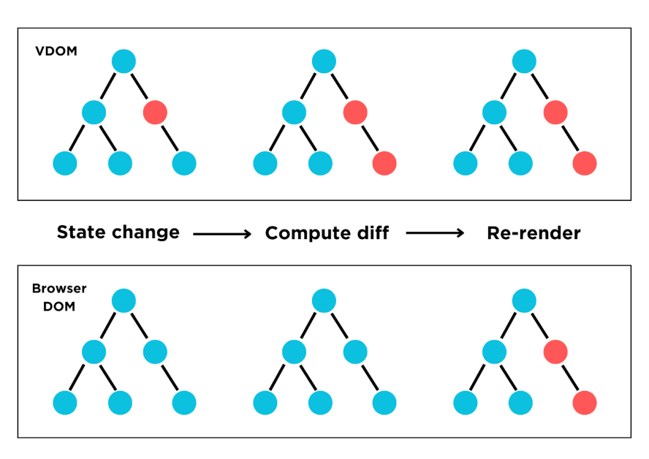
Dinamičko ažuriranje korisničkog sučelja
Kada dođe do promjene u stanju aplikacije, umjesto da odmah ažurira stvarni DOM, React prvo ažurira virtualni DOM
Umjesto da ažurira cijeli DOM svaki put kada se dogodi promjena, React uspoređuje virtualni DOM prije i nakon promjene
Zatim identificira samo dijelove koji su se promijenili i ažurira samo te dijelove na stvarnom DOM-u

Slide 7
Upravljanje stanjem
Kako web aplikacija raste, tako se povećava i složenost njezine strukture, što može dovesti do problema u održavanju i upravljanju kodom
Korištenjem Reacta, programeri se usredotočuju samo na kreiranje komponenata i upravljanje prikazom podataka, dok se kompleksno upravljanje stanjem prepušta specijaliziranim bibliotekama i arhitekturama
Ovaj pristup omogućuje razdvajanje odgovornosti između različitih dijelova aplikacije, čime se olakšava razvoj, testiranje i održavanje koda.
Jedan od ključnih alata koji nadopunjuje React u upravljanju stanjem je Flux

Slide 8
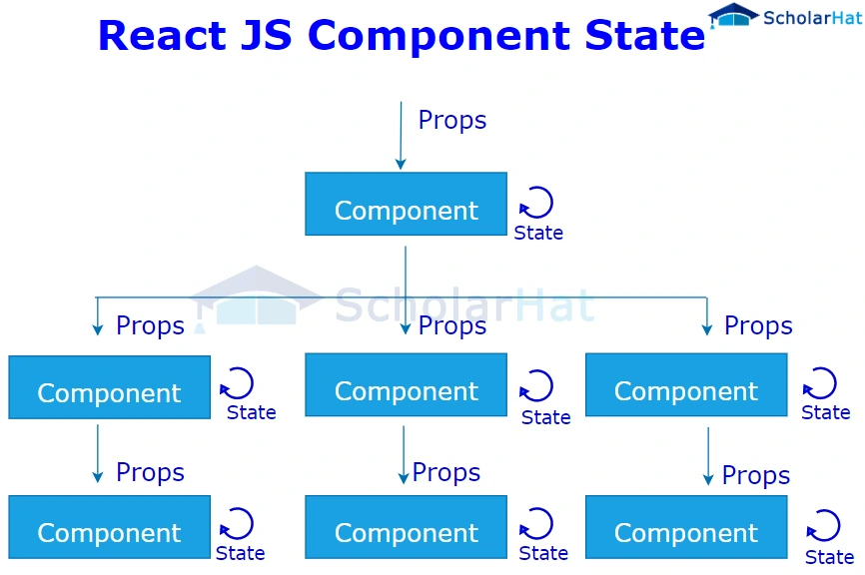
Komponentni pristup
Koristeći komponente iz prethodnih projekata ili već postojeća softverska rješenja, možemo značajno uštedjeti vrijeme, resurse i trud developera
Jedna od ključnih prednosti komponentnog pristupa je mogućnost razvoja aplikacije "dio po dio"
Omogućava programerima da se fokusiraju na razvoj specifičnih funkcionalnosti ili dijelova aplikacije, umjesto da se moraju baviti kompleksnim cijelim sučeljem odjednom

Slide 9
ŠTO ČINI REACT BOLJIM?
Odaberemo li pogodan framework ili biblioteku za naš projekt, možemo značajno olakšati proces razvoja i poboljšati kvalitetu našeg softvera
JavaScript, kao temeljna tehnologija za front-end development, nudi širok spektar opcija poput: Vue, Ember, Backbone, jQuery, Svelte i mnogih drugih
Sljedi usporedba Reacta s dva najpopularnija frameworka u ovom trenutku: Next.js i Angular

Slide 10
Usporedba s NextJS-om
Jedna od ključnih značajki Next.js-a je podrška za server-side rendering (SSR). Umjesto da se HTML dokument generira na klijentskoj strani (u pregledniku), Next.js omogućuje generiranje HTML-a na serveru prije nego što se pošalje klijentu
Next.js podržava i static site generation (SSG) što omogućuje generiranje potpuno statičkih web stranica, što je izuzetno korisno za brzo učitavanje i skalabilnost web stranica
Next.js dolazi s naprednim sustavom usmjeravanja (routing) koji olakšava organizaciju i upravljanje rutama u aplikaciji

Slide 11
Usporedba s NextJS-om
Next.js olakšava integraciju s vanjskim API-ima i servisima. Koristeći ugrađene alate i biblioteke, možete jednostavno komunicirati s API-ima i obraditi podatke u vašoj aplikaciji
Next.js donosi niz naprednih značajki koje nadopunjuju React biblioteku i čine ga snažnim alatom za razvoj web aplikacija
ZAKLJUČAK: Next.js nudi mnogo više od osnovnog Reacta. Odluka između Reacta i Next.js-a ovisi o složenosti projekta i potrebama za naprednijim značajkama, ali Next.js pruža odlično rješenje za razvoj modernih web aplikacija

Slide 12
Usporedba s Angularom
Angular je još jedan moćan framework za razvoj web aplikacija, koji se ističe svojom integracijom s TypeScriptom, supersetom JavaScripta
Jedna od najznačajnijih razlika između Angulara i Reacta je u tome što Angular koristi TypeScript, dok je React orijentiran prema JavaScriptu. TypeScript donosi tipizaciju i strožu statičku analizu koda, što može olakšati otkrivanje grešaka pri razvoju aplikacija
Angular se temelji na arhitekturi Model-View-Controller (MVC), dok React preferira komponentni pristup. U Angularu, aplikacija se dijeli na tri glavna dijela: modele (Model), koji su odgovorni za pohranu podataka, prikaze (View), koji prikazuju podatke iz modela korisnicima, i kontrolere (Controller), koji upravljaju interakcijom između modela i prikaza

Slide 13
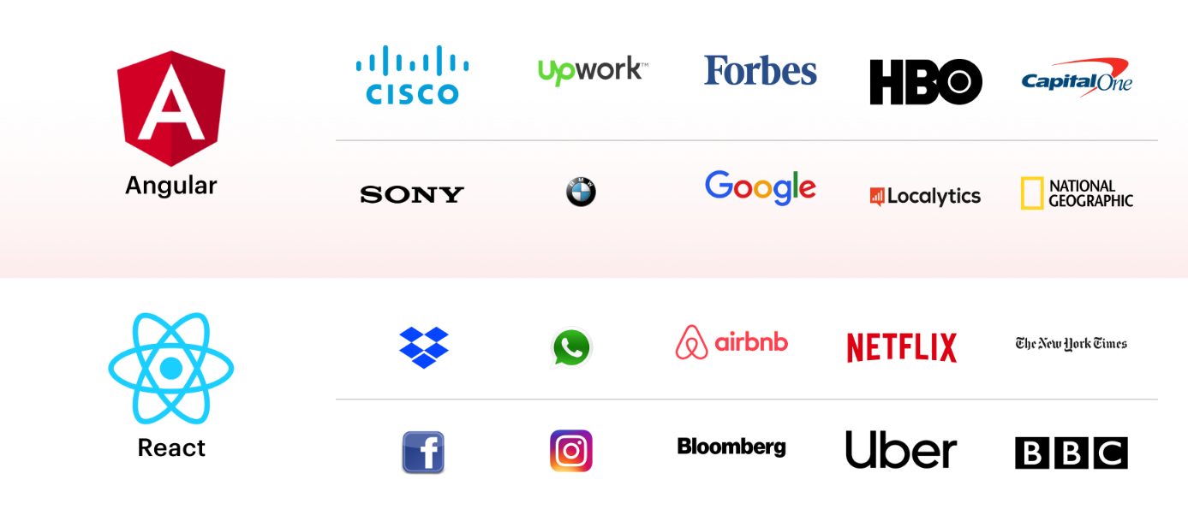
Usporedba s Angularom
Jedna od bitnih razlika između Angulara i Reacta je u tome kako svaki od ovih alata upravlja DOM-om. Angular koristi stvarni DOM, dok React koristi virtualni DOM
ZAKLJUČAK: Odabir između Angulara i Reacta ovisi o specifičnim potrebama projekta, kao i preferencijama i iskustvu razvojnog tima. Angular je idealan za veće projekte koji zahtijevaju strožu organizaciju i arhitekturu, te integraciju s TypeScriptom

Slide 14
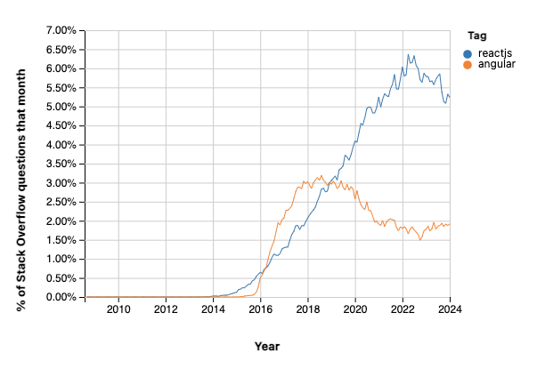
Usporedba s Angularom
Sa svojom MVC arhitekturom i stvarnim DOM-om, Angular nudi snažan alat za razvoj kompleksnih web aplikacija. S druge strane, React je popularan zbog svoje jednostavnosti, virtualnog DOM-a i fleksibilnosti, što ga čini dobrom opcijom za manje projekte ili one koji zahtijevaju veću fleksibilnost u dizajnu i arhitekturi aplikacije

Slide 15
GLAVNE ZNAČAJKE REACTA
React olakšava razvoj modernih web aplikacija pomoću komponentne arhitekture, JSX-a za intuitivno strukturiranje koda, virtualnog DOM-a za visoku učinkovitost prikazivanja te podrške za mobilne aplikacije kroz React Native
Upravljanje stanjem u Reactu je fleksibilno kroz ugrađene opcije i biblioteke trećih strana poput Reduxa, a iako početno učitavanje može biti sporije zbog bundle.js datoteke, kasnija učitavanja stranica su brža, uz podršku za razvoj web i mobilnih aplikacija kroz react-dom i react-native

Slide 16
Alati: React dolazi s bogatim ekosistemom alata, uključujući React Developer Tools, koji pomažu razvojnim timovima u izgradnji performantnih aplikacija i omogućuju učinkovito dijagnosticiranje performansi i pregled stanja komponenti u stvarnom vremenu
Varijable: Varijable u Reactu omogućuju dinamičko upravljanje podacima i stanjem komponenti, olakšavajući manipulaciju podacima i ubrzavajući razvoj aplikacija

Slide 17
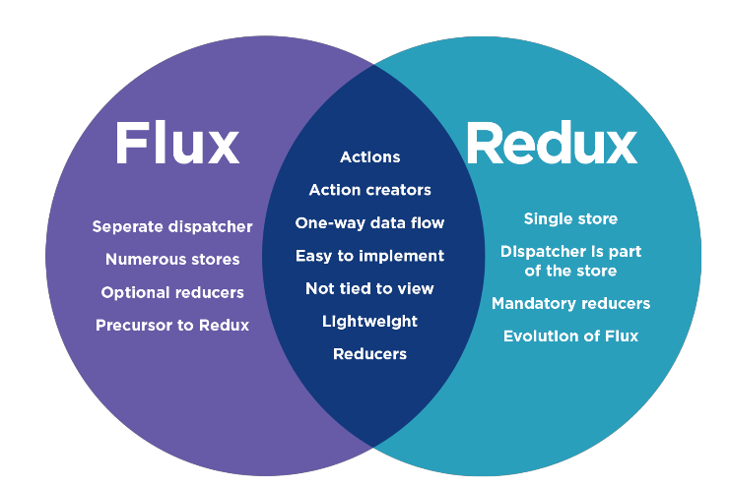
Redux: biblioteka otvorenog koda koja olakšava praćenje i dijeljenje stanja među komponentama u složenim aplikacijama, omogućava prijenos stanja putem centralizirane trgovine, te pruža izvrsne alate za otklanjanje grešaka poput vremenskog putovanja i istraživanja stabla stanja kroz Redux Devtools
Flux: aplikacijska arhitektura koju Facebook koristi za izgradnju klijentskih web aplikacija s Reactom, korisna za učinkovito ažuriranje dinamičkih podataka i smanjenje pogrešaka tijekom izvođenja

Slide 18
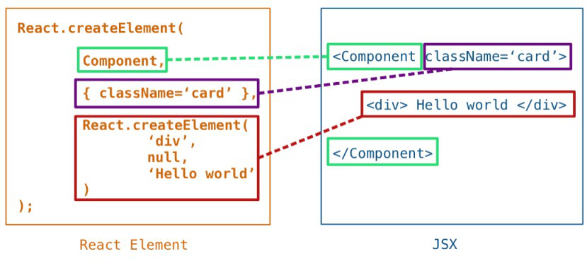
JSX (JavaScript XML) je proširenje JavaScripta koje omogućuje stvaranje DOM stabala sintaksom sličnom XML-u, kreirano od strane Facebooka za React, što pomaže u integraciji oznake i logike unutar komponenti, omogućuje vizualnu pomoć pri radu s korisničkim sučeljem i prikaz korisnijih poruka o pogrešci, te je usvojeno od više web okvira

Slide 19
NEDOSTACI
Nedostaci Reacta:
strma krivulja učenja
složena konfiguracija
povezanost s drugim alatima
izazovi SEO-a

Slide 20
Strma krivulja učenja
Jedan od glavnih nedostataka Reacta je strma krivulja učenja zbog koncepata poput virtualnog DOM-a, JSX-a i upravljanja stanjem kroz Redux, što može biti izazovno i za iskusne i za nove programere te zahtijeva vrijeme i praksu za potpuno osposobljavanje.
Svi problemi mogu se riješiti izbjegavanjem JSX-a, jer sve što se napravi s JSX-om može se postići i u samom JavaScriptu, ako konfiguracija to dopušta

Slide 21
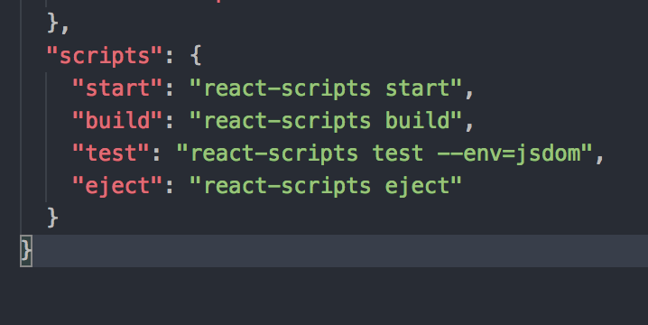
Složena konfiguracija
Integracija s drugim alatima i bibliotekama često je potrebna pri izradi React web aplikacija radi postizanja određene funkcionalnosti ili povećanja produktivnosti razvoja.
Problemi kao što su konfiguracija Reduxa i integracija React Routera rješavaju se kroz praksu, edukaciju tima te korištenje dokumentacije i gotovih predložaka, što omogućuje bolje razumijevanje funkcionalnosti aplikacije i produbljivanje znanja tima

Slide 22
Povezanost s drugim alatima
Razvoj web-aplikacija često zahtijeva integraciju Reacta s dodatnim alatima kako bi se postigla napredna funkcionalnost i poboljšalo korisničko iskustvo, kao što su Redux za globalno upravljanje aplikacijom i React Router za rješavanje problema ruta i omogućavanje interaktivnosti među stranicama
Rješavanje ove ovisnosti Reacta o drugim bibliotekama zahtijeva pravilno planiranje aplikacije, pravovremenu integraciju biblioteka i korištenje ažurne dokumentacije kako bi se olakšalo upoznavanje s njihovom funkcionalnošću i poboljšalo korisničko iskustvo

Slide 23
SEO
Razvoj web stranica s Reactom zahtijeva rješavanje izazova vezanih uz optimizaciju za pretraživače (SEO), osobito kod statičkih stranica ili SPA (Single Page Application) koje generiraju dinamički sadržaj.
Google preferira statički HTML koji je lako indeksirati, što može biti izazov kod dinamički generiranog sadržaja koji koristi JavaScript, poput Reacta.
Za prevladavanje ovih problema preporučuje se korištenje Server Side Rendering (SSR) i pravilna upotreba meta tagova kako bi se osigurala uspješna indeksacija i razvoj aplikacije.

Slide 24
ZAKLJUČAK
Seminarski rad detaljno istražuje ključne značajke, prednosti i nedostatke Reacta, pružajući analizu početaka, uloge osnivača Jordana Walkea te analizu tri glavna rješenja koja React nudi za olakšavanje razvoja modernih web aplikacija.
Kroz dublje istraživanje značajki poput JSX-a, virtualnog DOM-a, upravljanja stanjem i podrške za mobilni razvoj, zaključuje se da React pruža moćan alat za izgradnju visokokvalitetnih aplikacija, uz naglasak na podršku razvojnom timu, fleksibilnost i skalabilnost. Unatoč složenoj konfiguraciji i procesu učenja, React ostaje ključan u modernom web razvoju

Slide 25
HVALA NA POZORNOSTI

